Slide 1
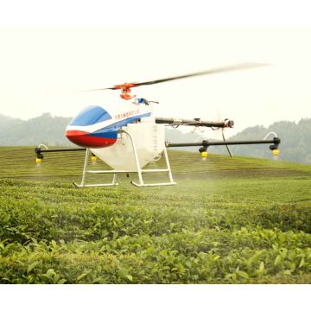
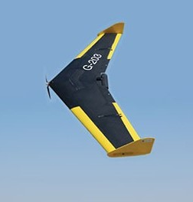
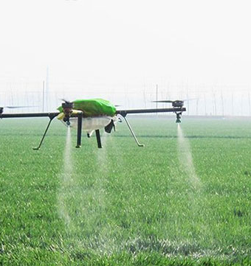
Производство без пилотных летательных аппаратов
$ 0,43 млн.
$ 0,3 млн.
160 штук
Ташкентская область
ВНД: 13,1 %
ЧПС: $ 0,26 млн.
Экспорт: 5 %
Местный рынок: 95%
81 месяцев
Будет обеспечено
ООО "Воbur Trans Savdo"
Sahob@mail.ru
+ 99893-308-00-60

